Slide 1
Клеточные включения

Slide 2
В клетке
Помимо мембранных и немембранных органелл в клетках могут быть клеточные включения, представляющие собой непостоянные образования, то возникающие, то исчезающие в процессе жизнедеятельности клетки. Основное место локализации включений – цитоплазма(гиалоплазма ,
вакуоль) но иногда они встречаются и в ядре.
По характеру все включения - это продукты клеточного метаболизма. Они накапливаются главным образом в форме гранул, капель и кристаллов. Химический состав включений очень разнообразен.

Slide 3
По физическому состоянию
Бывают жидкие и твердые включения. К образованию включений ведет избыточное накопление веществ. Очень часто в виде включений откладываются запасные питательные вещества
Включения имеют вид зерен, глыбок, капель, вакуолей, гранул различной величины и формы.

Slide 4
В зависимости от функционального назначения включения бывают
трофические; секреты; инкреты;
экскреты пигменты; экскреты и др. специальные включения (гемоглобин)

Slide 5
Секреты и инкреты
Секрет — жидкоость, выделяемая клетками и содержащая биологически активные вещества. Органы, выделяющие секрет, называются железами.
ИНКРЕТЫ -секреты желез внутренней секреции, выделяемые в кровь и лимфу.
Экскреты — конечные продукты жизнедеятельности клетки, подлежащие удалению из неё.
Секреты и инкреты накапливаются в железистых клетках, так как являются специфическими продуктами их функциональной активности
.

Slide 6
Биологические Пигментны
Биологические пигменты — окрашенные вещества, входящие в состав тканей организмов
Каротиноиды
Хиноны
Флавоноиды
Меланин

Slide 7
КарОтиноиды
Каротиноиды — наиболее распространённый класс биологических пигментов. Они обнаружены у большинства живых существ, в том числе у всех без исключений растений, многих микроорганизмов. Каротиноиды обуславливают окраску многих животных, особенно насекомых, птиц и рыб. Каротиноиды и их производные, помимо прочего, являются основой зрительных пигментов, отвечающих за восприятие света и цвета у животных
К каротиноидам относятся такие пигменты, как каротин гематохром , ксантофилл, ликопин, лютеин , родопсин (зрительный пурпур) и другие.

Slide 8
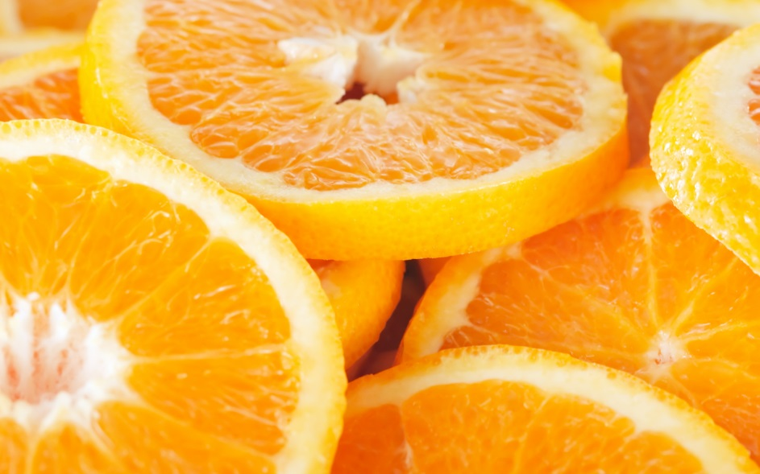
Каротиноиды

Slide 9
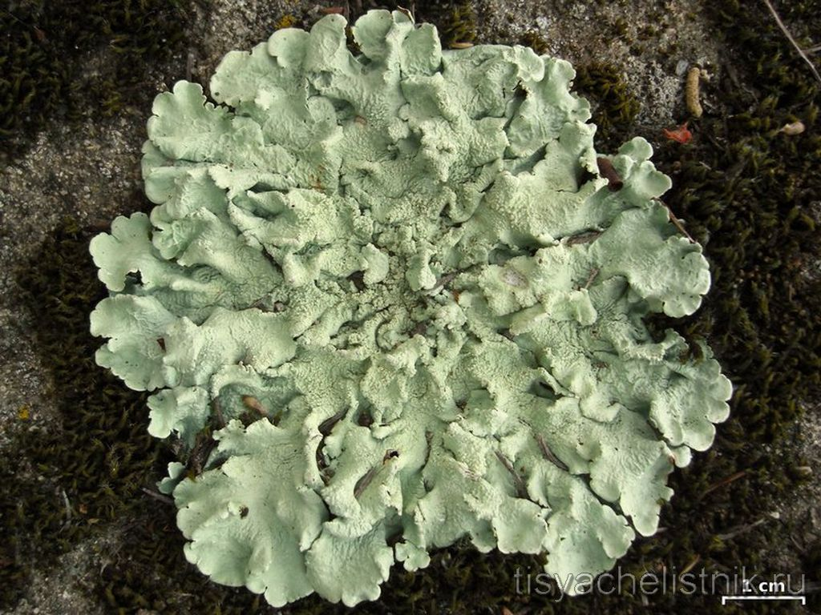
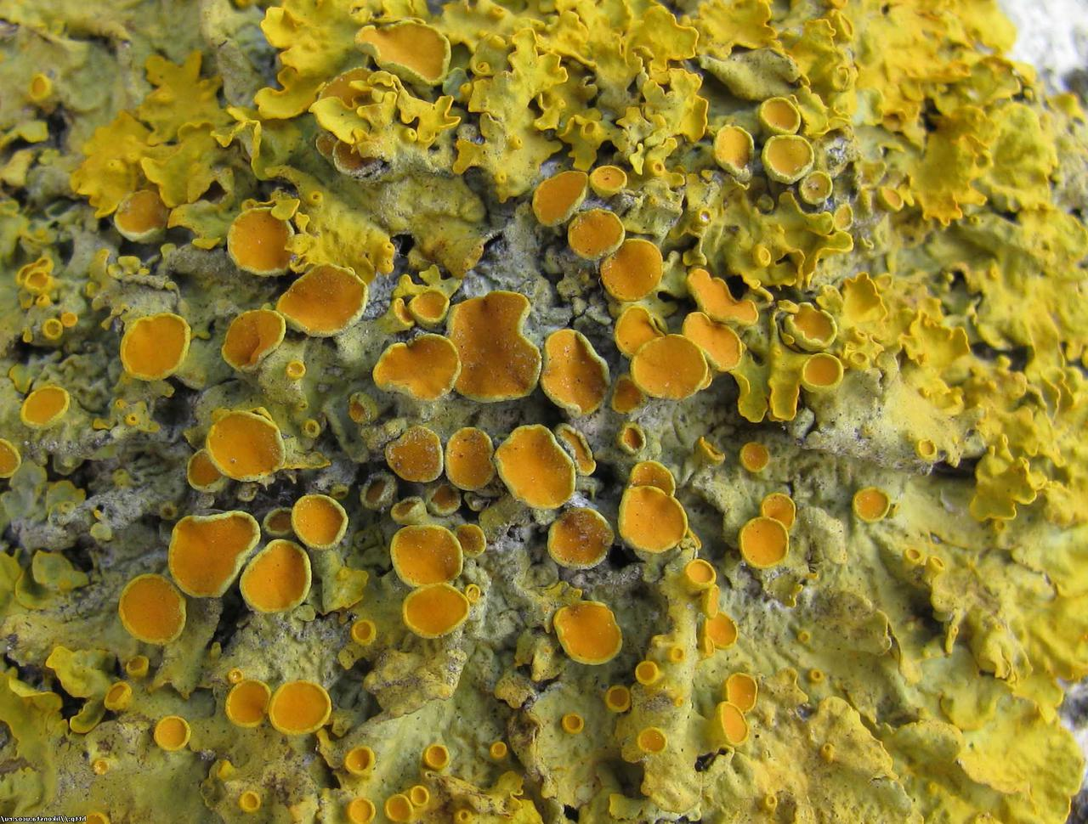
хиноны
Хиноны — химические соединения, производные моноциклических или полициклических ароматических углеводородов, в составе которых присутствует ненасыщеный циклический дикетон . Их окраска варьирует от бледно-жёлтой до оранжевой, красной, пурпурной, коричневой и почти чёрной. Обнаружены у многих грибов лишайников и в некоторых группах беспозвоночных. Широко используемый краситель ализарин относится к группе хинонов

Slide 10
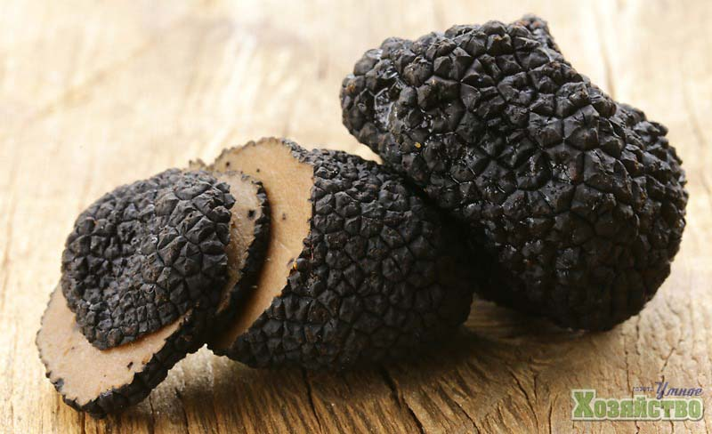
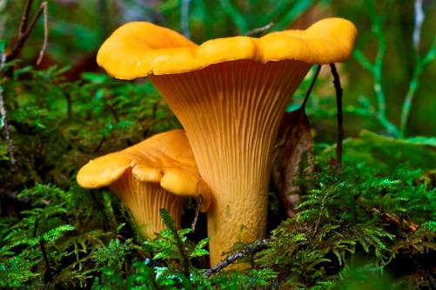
Хиноны в клетках грибов

Slide 11
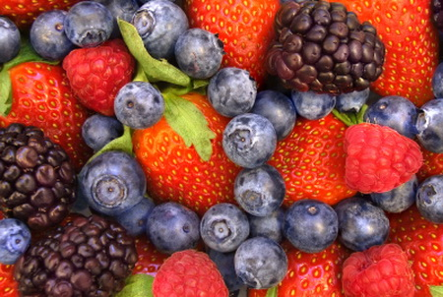
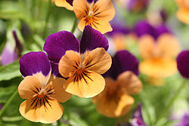
Флавоноиды
Флавоноиды — O-гетероциклические фенольные соединения В природе синтезируются почти исключительно высшими растениями. В их число входят антоцианы, обуславливающие наиболее яркие цвета растений — красные, пурпурные, синие части цветов и плодов; флавоны, флавонолы, ауроны, халконы определяют жёлтую и оранжевую окраску плодов и листьев. К группе флавоноидов относятся также природные антиоксиданты катехины

Slide 12
Пигменты на основе порфирина
В эту группу входят биологические пигменты, в составе которых присутствует порфириновый комплекс Гем один из видов порфиринов, входит в качестве простетической группы в состав таких соединений, как гемоглобин, билирубин, цитохром c цитохром P450и другие. К этой группе относятся также растительные пигменты — хлорофилл, феофитин и т. п. Как правило, пигменты этого класса участвуют в фотохимических процессах, а также являются ферментами, задействованными в обмене веществ. Их роль как собственно красителей второстепенна

Slide 13
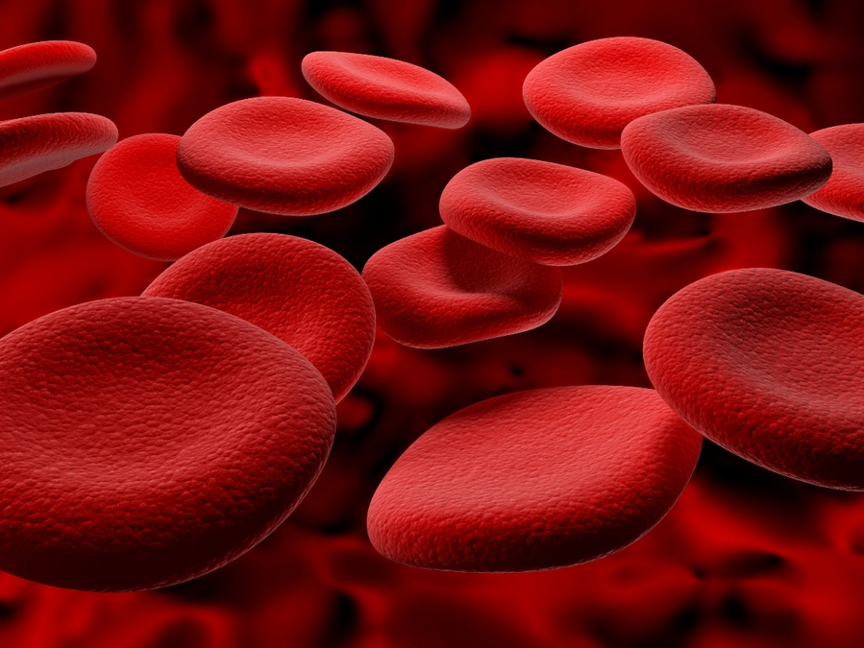
Гемоглобин
Гемоглоби́н — сложный железосодержащий белок животных, обладающих кровообращением способный обратимо связываться с кислородом обеспечивая его перенос в ткани. У позвоночных животных содержится в эритроцитах, у большинства беспозвоночных растворён в плазме крови(эритрокруорин и может присутствовать в других тканях. Молекулярная масса гемоглобина человека — около 66,8 кДа.

Slide 14
ТОП-10 продуктов для повышения гемоглобина

Slide 15
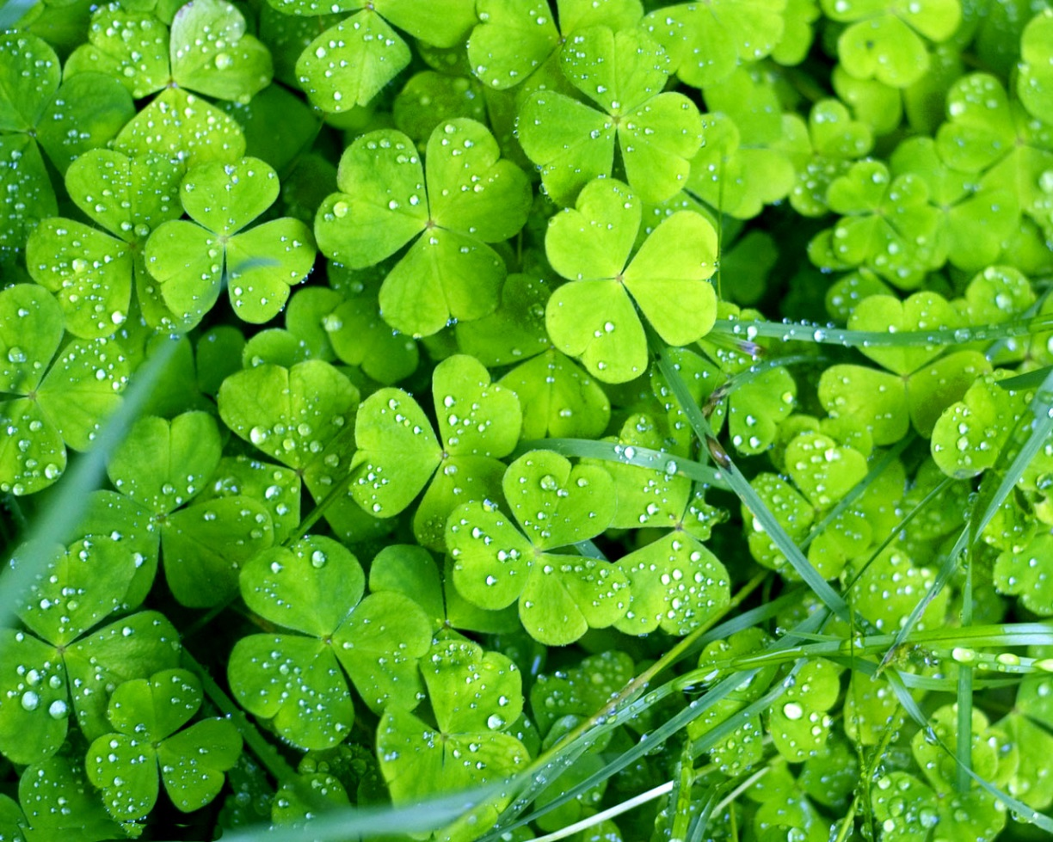
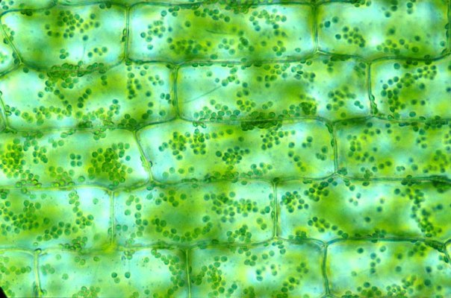
Хлорофилл
Хлорофи́лл — зелёный пигмент, окрашивающий хлоропластырастенийв зелёный цвет

Slide 16
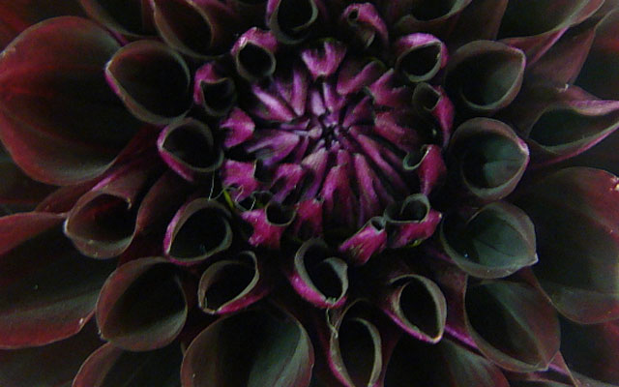
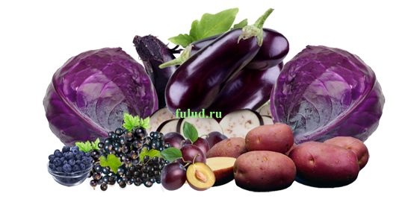
антоцианины
Антоцианины (буквально «синий цветок»), растворимые в воде флавоноидные пигменты, которые кажутся красными или синими, в зависимости от кислотности среды (pH). Они встречаются во всех тканях более высоких природных образований, обеспечивая цвет листьям, стебельным образованиям, корням, цветам, и плодам, хотя не всегда в достаточном количестве, чтобы быть примечательным.

Slide 17
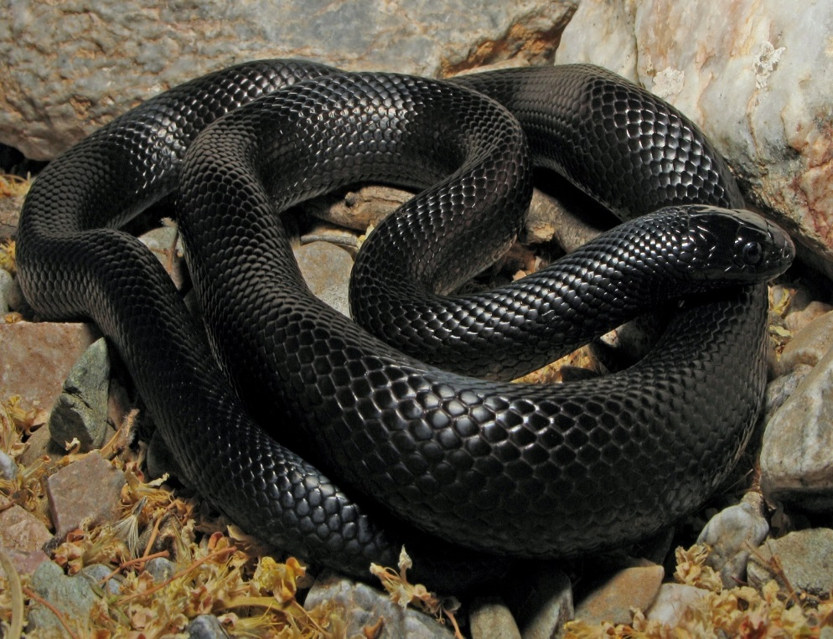
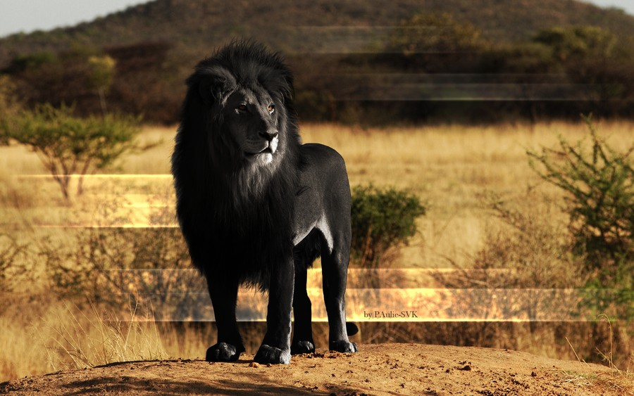
Меланин
Пигменты типа меланина в коже животных, могут служить для защититы ткани от ультрафиолетовой радиации. Пигменты могут также помочь в сексуальном привлечении партнёра при воспроизводстве, идентифицируя разновидность и род животных потенциальным партнёром, или сигнализируя о готовности размножаться.

Slide 18
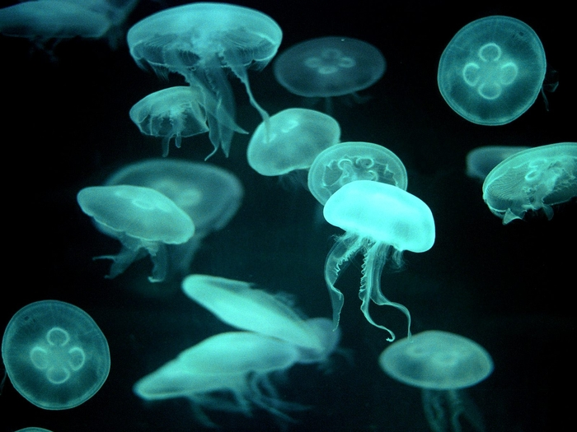
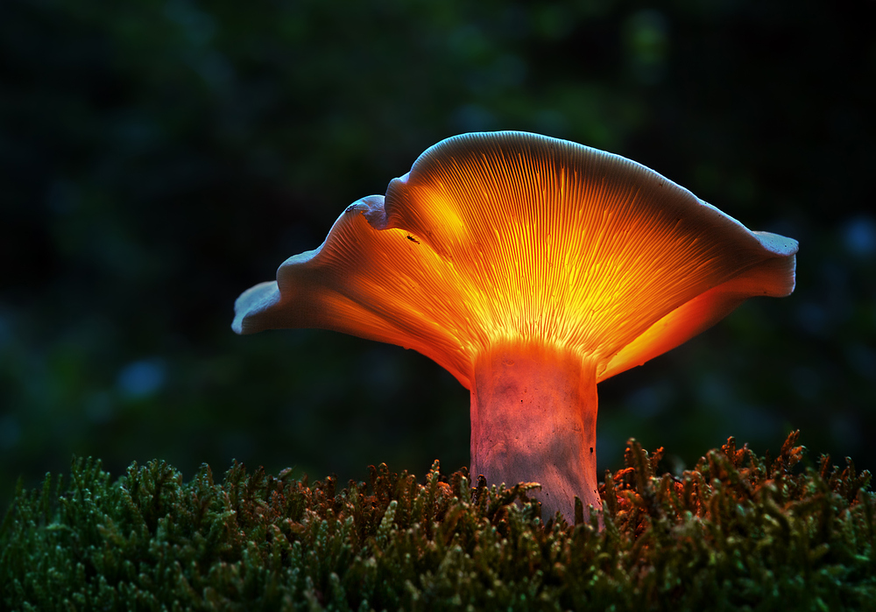
Люцеферины
Люциферины — группа светоизлучающих биологических пигментов, встречаются у организмов, способных к биолюминесценции. Представляют собой небольшие молекулы, служащие субстратом для соответствующих ферментов люцифераз, осуществляющих их окисление

Slide 19
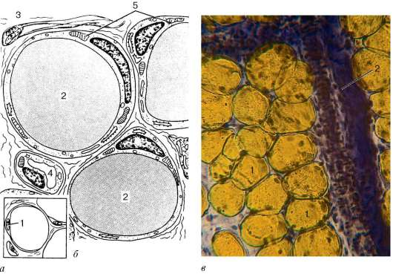
Среди трофических включений важную роль играют жиры и углеводы
Липидные (жировые) капли обычно располагаются в гиалоплазме и встречаются практически во всех растительных клетках. Это основной тип запасных питательных веществ большинства растений. В семенах некоторых из них ( подсолнечник , хлопчатник , арахис , соя ) масло составляет до 40% массы сухого вещества. Растительные жиры, используемые человеком в технике, пищевой промышленности и медицине, добываются главным образом из семян. Капли жира используются как запасное вещество в связи с его высокой энергоемкостью

Slide 20
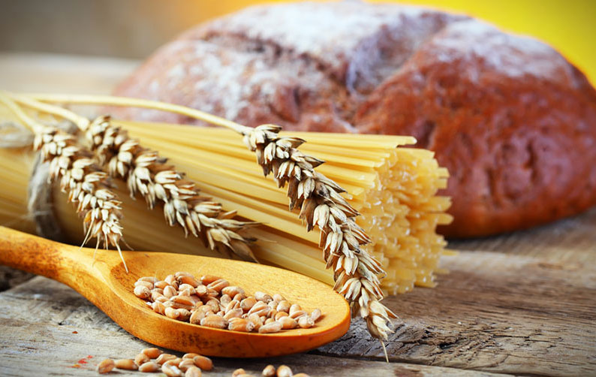
Углеводы
Углеводы состоят из углерода, водорода и кислорода. К углеводам относятся глюкоза, гликоген (животный крахмал). Многие углеводы хорошо растворимы в воде и являются основными источниками энергии для осуществления всех жизненных процессов. При распаде одного грамма углеводов освобождается 17,2 кДж энергии.
Зерна углеводов (полисахаридов; в виде крахмала у растений и в виде гликогена у животных и грибов - как источник энергии для образования АТФ

Slide 21
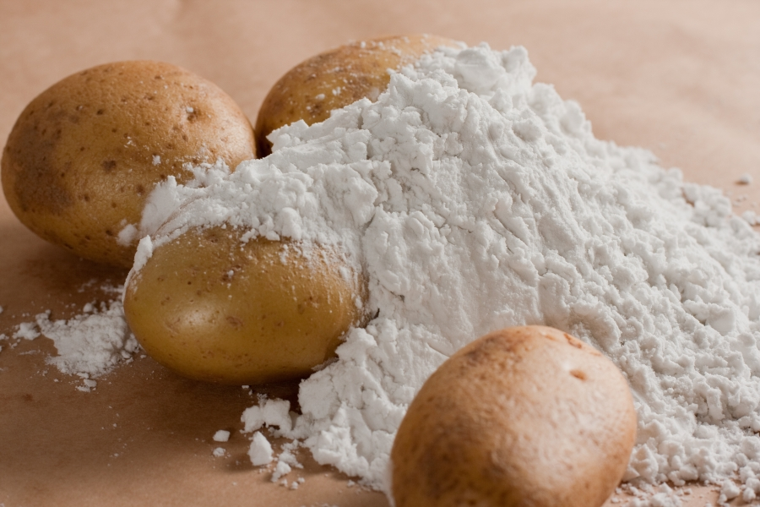
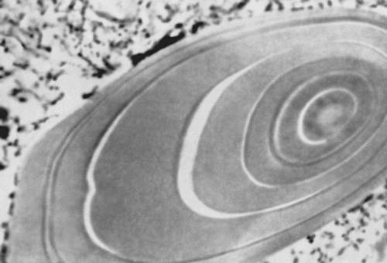
Крахмал
Крахма́л (C₆H₁₀O₅)_{n} — полисахариды амилозы и амилопектина, мономеро которых является альфа-глюкоза. Крахмал, синтезируемый разными растениями в хлоропластах, под действием света при фотосинтезе, несколько различается по структуре зёрен, степени полимеризации молекул, строению полимерных цепей и физико-химическим свойствам.

Slide 22
Кристаллы различных белков
Обычно осаждающиеся белки образуют зерна округлой или эллиптической формы, называемые алейроновыми зернами . Если алейроновые зерна не имеют заметной внутренней структуры, их называют простыми. Иногда же в алейроновых зернах среди аморфного белка заметны один или несколько кристаллоподобных структур (кристаллоидов), способных в отличие от настоящих кристаллов набухать в воде. Помимо кристаллоидов, в алейроновых зернах встречаются блестящие бесцветные тельца округлой формы - глобоиды. Алейроновые зерна, содержащие кристаллоиды и глобоиды, называют сложными ( рис. 19 ). У каждого вида растений они, подобно зернам крахмала, имеют определенную структуру.

Slide 23
Белки
Белки́ (протеи́ны, полипепти́ды^{[1]}) — высокомолекулярные органические вещества, состоящие из альфа-аминокислот, соединённых в цепочку пептидной связью.
Наиболее часто запасные белки откладываются в семенах. Очень богаты белками семена многих используемых в пищу и кормовых видов бобовых. Иногда протеины обнаруживаются в ядре и гиалоплазме в виде трудно различимых в световой микроскоп кристаллоподобных структур. Однако чаще запасные белки накапливаются в вакуолях и выпадают в осадок при потере влаги в процессе созревания семян.

Slide 24
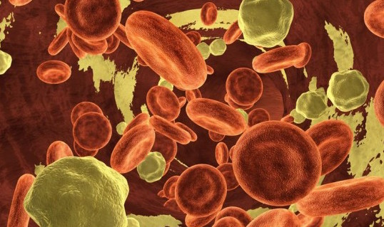
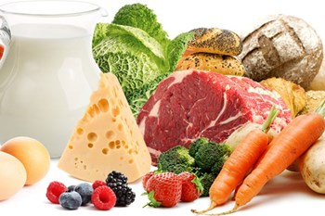
Гликоген
Гликоген — (C₆H₁₀O₆)_{n}, полисахарид образованный остатками глюкозы связанными α-1→4 связями (α-1→6 в местах разветвления); основной запасной углеводживотных. Гликоген является основной формой хранения глюкозы в животных клетках. Откладывается в виде гранул в цитоплазмево многих типах клеток (главным образом печени и мышц).

Slide 25
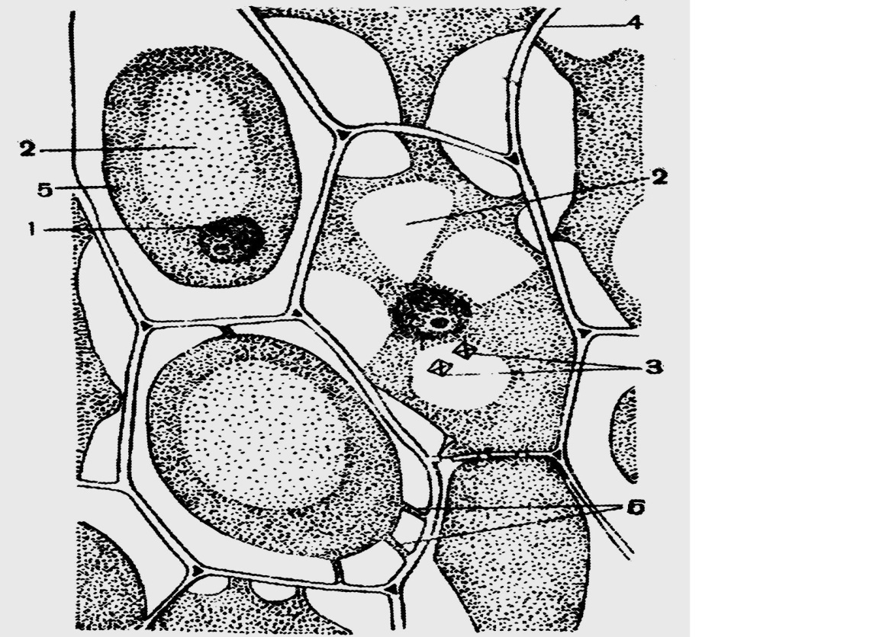
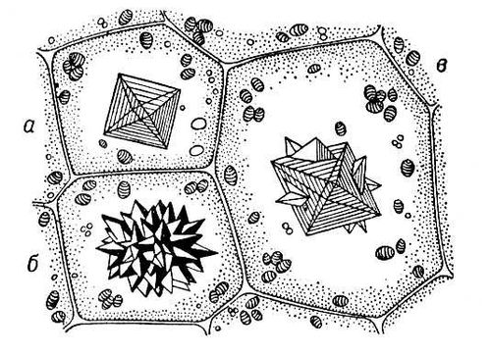
Кристаллические отложения
В запасающих тканях различных органов, особенно в клубнях, луковицах, корневищах и др., в особом типе лейкопластов - амилопластах часть сахаров откладывается в виде зерен вторичного крахмала . Рост крахмальных зерен происходит путем наложения новых слоев крахмала на старые, поэтому они имеют слоистую структуру. Если имеется один центр, вокруг которого откладываются слои крахмала, то возникает простое зерно, если два и более, то образуется сложное зерно, состоящее как бы из нескольких простых.

